Slide 1


Slide 2

Md. Masum Hasan
Instructor (Non-Tech)
Naogaon Polytechnic Institute Naogaon
SUBJECT:Mathematics-3

Slide 3
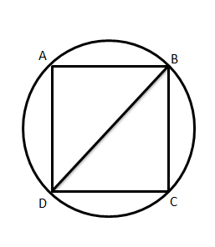
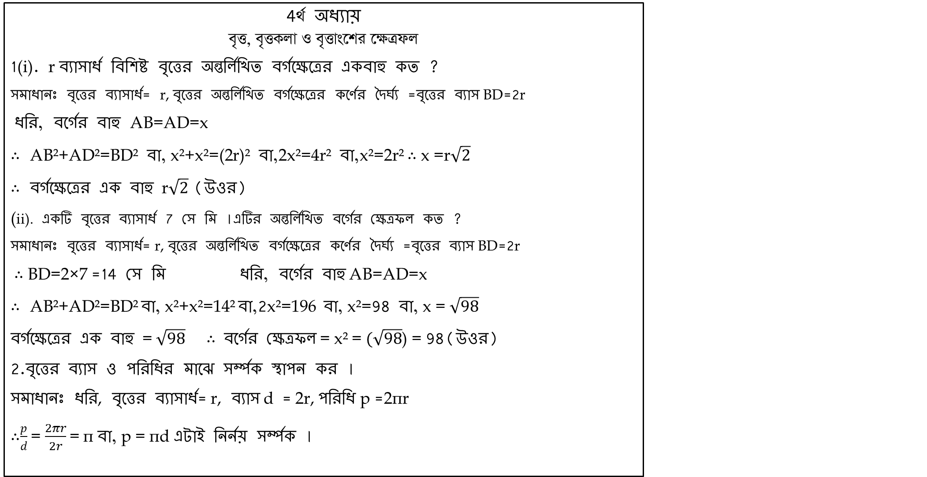
4_© অধ্যায়
e„Ë, e„ËKjv I e„Ëvs‡ki ‡ÿÎdj
1(i). r ব্যাসার্ধ বিশিষ্ট বৃত্তের অন্তর্লিখিত বর্গক্ষেত্রের একবাহু কত ?
সমাধানঃ বৃত্তের ব্যাসার্ধ= r, বৃত্তের অন্তর্লিখিত বর্গক্ষেত্রের কর্ণের দৈর্ঘ্য =বৃত্তের ব্যাস BD=2r
ধরি, বর্গের বাহু AB=AD=x ∴ AB²+AD²=BD² বা, x²+x²=(2r)² বা,2x²=4r² বা,x²=2r² ∴ x =r$\sqrt{2}$∴ বর্গক্ষেত্রের এক বাহু r$\sqrt{2}$(উওর) (ii). একটি বৃত্তের ব্যাসার্ধ 7 সে মি ।এটির অন্তর্লিখিত বর্গের ক্ষেত্রফল কত ?সমাধানঃ বৃত্তের ব্যাসার্ধ= r, বৃত্তের অন্তর্লিখিত বর্গক্ষেত্রের কর্ণের দৈর্ঘ্য =বৃত্তের ব্যাস BD=2r
∴ BD=2×7 =14 সে মিধরি, বর্গের বাহু AB=AD=x ∴ AB²+AD²=BD² বা, x²+x²=14² বা,2x²=196 বা, x²=98 বা, x = $\sqrt{98}$ বর্গক্ষেত্রের এক বাহু = $\sqrt{98}$ ∴ বর্গের ক্ষেত্রফল = x² = $(\sqrt{98}$) = 98(উওর)
2.বৃত্তের ব্যাস ও পরিধির মাঝে সর্ম্পক স্থাপন কর ।সমাধানঃ ধরি, বৃত্তের ব্যাসার্ধ= r, ব্যাস d = 2r, পরিধি p =2πr ∴$\frac{p}{d}$=$\frac{2πr}{2r}$= πবা, p = πd এটাই নির্নয় সর্ম্পক ।

Slide 4
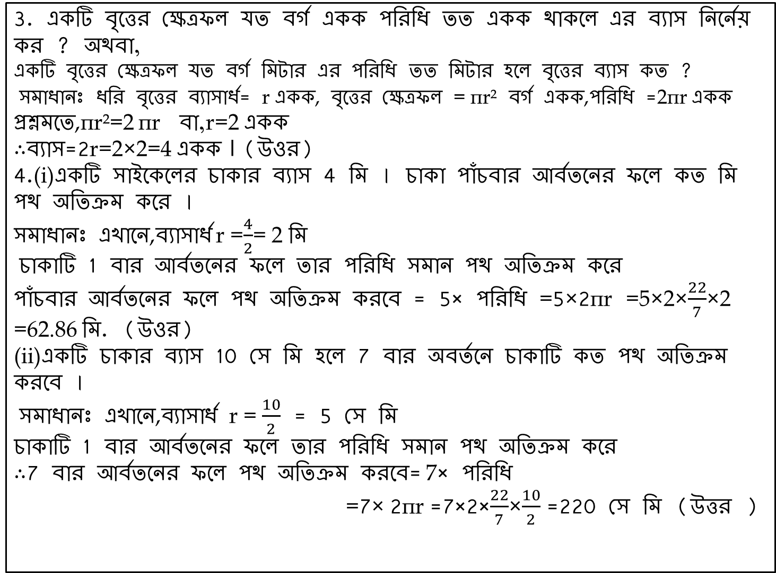
3. একটি বৃত্তের ক্ষেত্রফল যত বর্গ একক পরিধি তত একক থাকলে এর ব্যাস নির্নেয় কর ? অথবা,
একটি বৃত্তের ক্ষেত্রফল যত বর্গ মিটার এর পরিধি তত মিটার হলে বৃত্তের ব্যাস কত ?
সমাধানঃ ধরি বৃত্তের ব্যাসার্ধ= r একক, বৃত্তের ক্ষেত্রফল = πr² বর্গ একক,পরিধি =2πr একক
প্রশ্নমতে,πr²=2 πr বা,r=2 একক
∴ব্যাস=2r=2×2=4 একক । (উওর)
4.(i)একটি সাইকেলের চাকার ব্যাস 4 মি । চাকা পাঁচবার আর্বতনের ফলে কত মি পথ অতিক্রম করে ।
সমাধানঃ এখানে,ব্যাসার্ধ r =$\frac{4}{2}$= 2 মি
চাকাটি 1 বার আর্বতনের ফলে তার পরিধি সমান পথ অতিক্রম করে
পাঁচবার আর্বতনের ফলে পথ অতিক্রম করবে = 5× পরিধি =5×2πr=5×2×$\frac{22}{7}$×2=62.86 মি. (উওর)
(ii)একটি চাকার ব্যাস 10 সে মি হলে 7 বার অবর্তনে চাকাটি কত পথ অতিক্রম করবে ।
সমাধানঃ এখানে,ব্যাসার্ধ r = $\frac{10}{2}$ = 5 সে মি
চাকাটি 1 বার আর্বতনের ফলে তার পরিধি সমান পথ অতিক্রম করে∴7 বার আর্বতনের ফলে পথ অতিক্রম করবে= 7× পরিধি
=7× 2πr =7×2×$\frac{22}{7}$×$\frac{10}{2}$=220 সে মি (উত্তর )

Slide 5
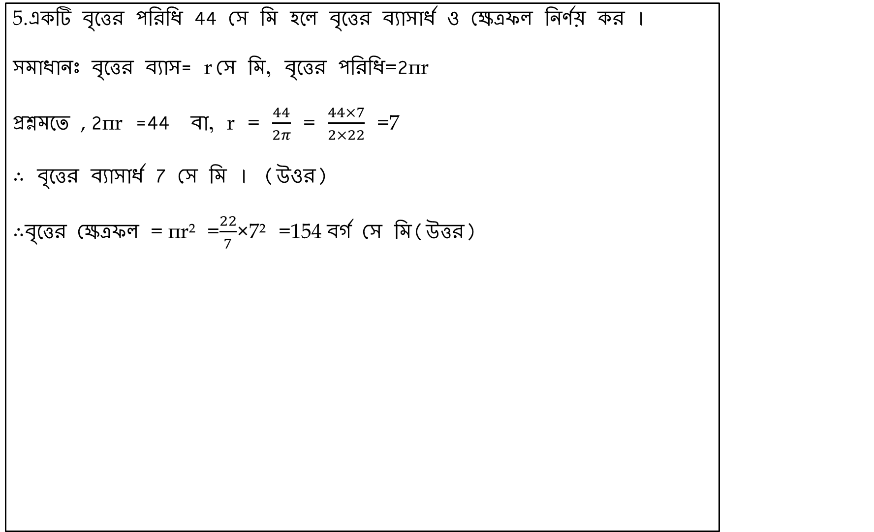
5.একটি বৃত্তের পরিধি 44 সে মি হলে বৃত্তের ব্যাসার্ধ ও ক্ষেত্রফল নির্ণয় কর ।
সমাধানঃ বৃত্তের ব্যাস= r সে মি, বৃত্তের পরিধি=2πr
প্রশ্নমতে , 2πr =44বা, r=$\frac{44}{2π}$=$\frac{44×7}{2×22}$=7
∴ বৃত্তের ব্যাসার্ধ 7 সে মি । (উওর)
∴বৃত্তের ক্ষেত্রফল = πr²=$\frac{22}{7}$×7²=154 বর্গ সে মি(উত্তর)

Slide 6
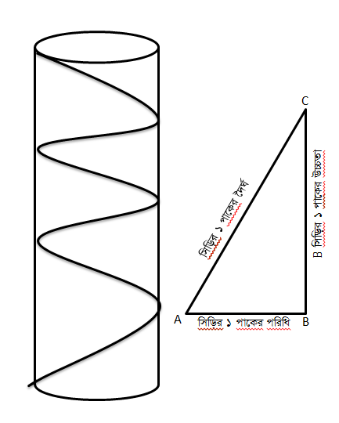
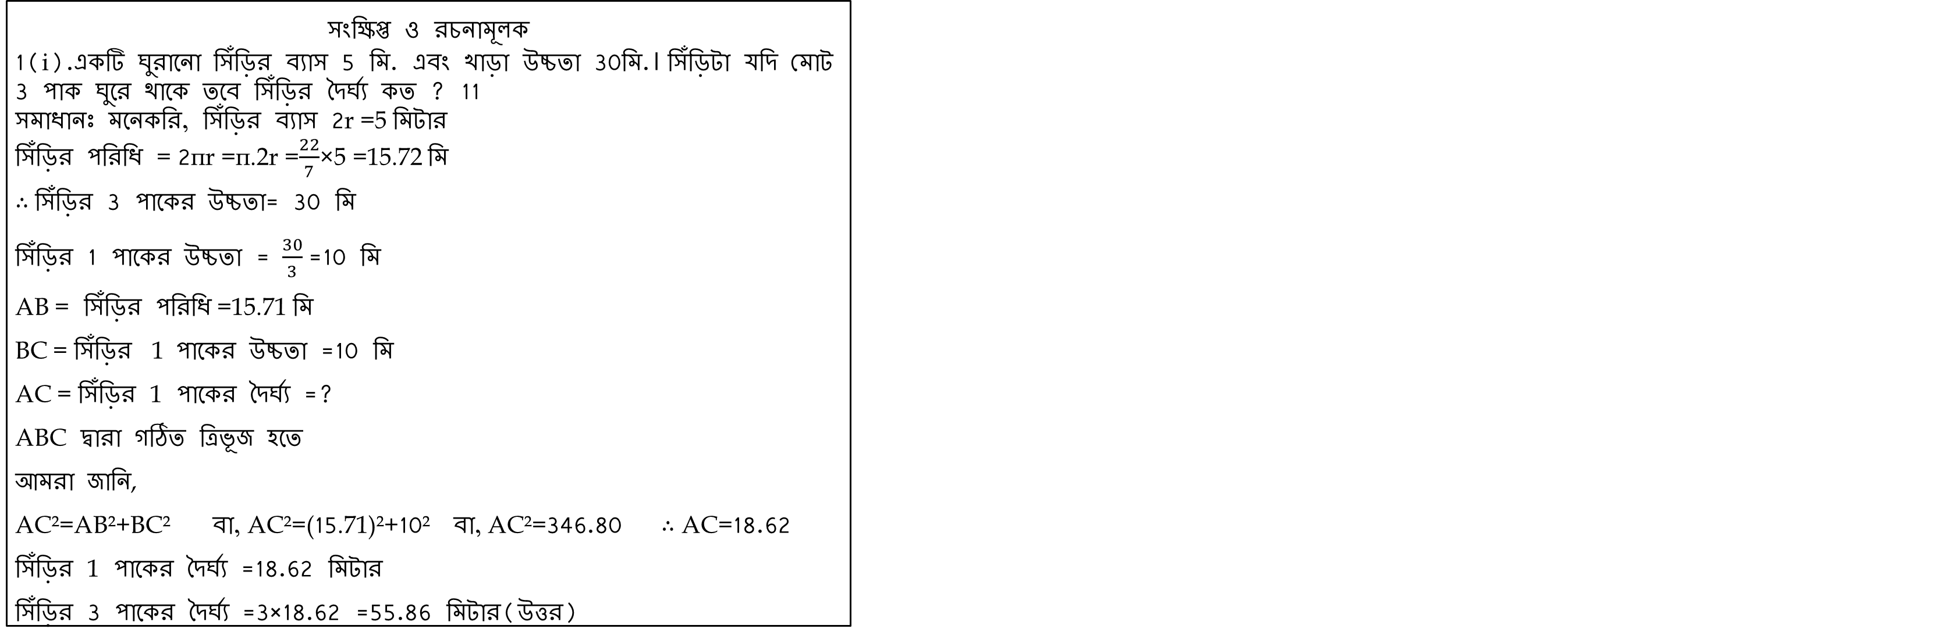
সংক্ষিপ্ত ও রচনামূলক
1(i).একটি ঘুরানো সিঁড়ির ব্যাস 5 মি. এবং খাড়া উচ্চতা 30মি.। সিঁড়িটা যদি মোট 3 পাক ঘুরে থাকে তবে সিঁড়ির দৈর্ঘ্য কত ? 11সমাধানঃ মনেকরি, সিঁড়ির ব্যাস 2r =5 মিটার সিঁড়ির পরিধি = 2πr =π.2r =$\frac{22}{7}$×5 =15.72 মি
∴ সিঁড়ির 3 পাকের উচ্চতা= 30 মি
সিঁড়ির 1 পাকের উচ্চতা =$\frac{30}{3}$=10 মি
AB = সিঁড়ির পরিধি =15.71 মি BC = সিঁড়ির 1 পাকের উচ্চতা =10 মি AC = সিঁড়ির 1 পাকের দৈর্ঘ্য =? ABC দ্বারা গঠিত ত্রিভূজ হতে
আমরা জানি,
AC²=AB²+BC²বা, AC²=(15.71)²+10² বা, AC²=346.80 ∴ AC=18.62সিঁড়ির 1 পাকের দৈর্ঘ্য =18.62 মিটার সিঁড়ির 3 পাকের দৈর্ঘ্য =3×18.62 =55.86 মিটার(উত্তর)

Slide 7
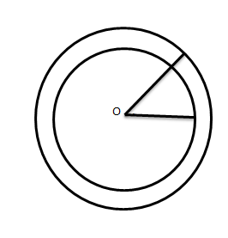
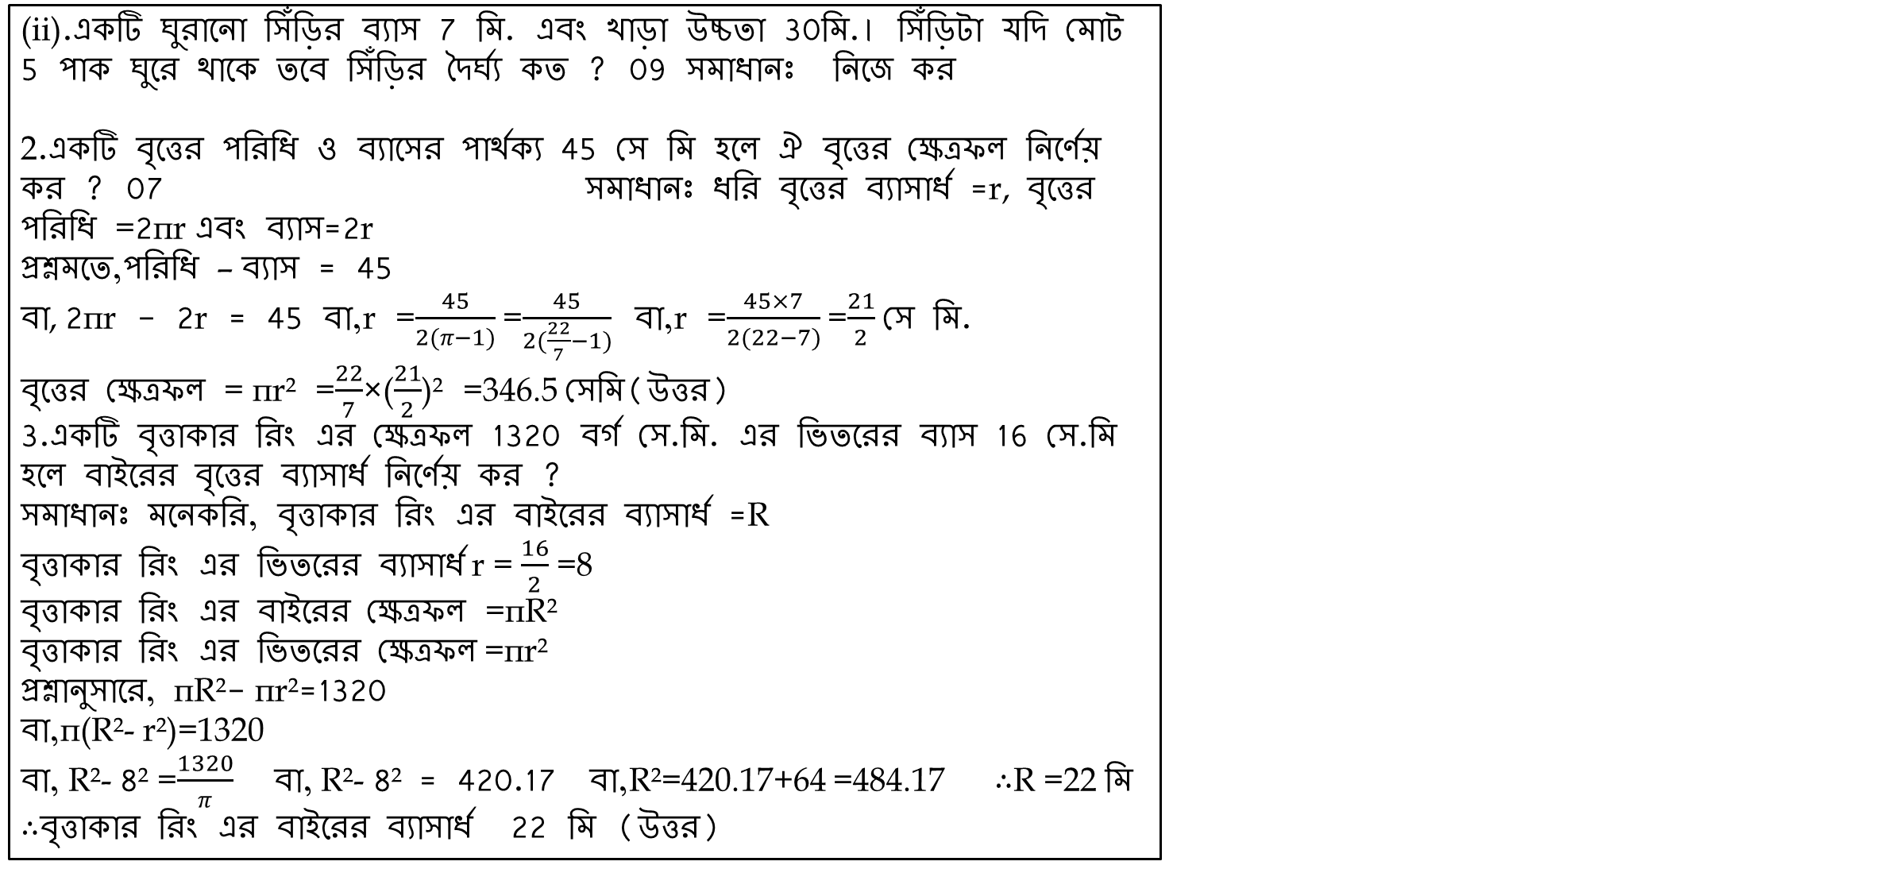
(ii).একটি ঘুরানো সিঁড়ির ব্যাস 7 মি. এবং খাড়া উচ্চতা 30মি.। সিঁড়িটা যদি মোট 5 পাক ঘুরে থাকে তবে সিঁড়ির দৈর্ঘ্য কত ? 09 সমাধানঃ নিজে কর
2.একটি বৃত্তের পরিধি ও ব্যাসের পার্থক্য 45 সে মি হলে ঐ বৃত্তের ক্ষেত্রফল নির্ণেয় কর ? 07সমাধানঃ ধরি বৃত্তের ব্যাসার্ধ =r, বৃত্তের পরিধি =2πr এবং ব্যাস=2r প্রশ্নমতে,পরিধি – ব্যাস = 45বা, 2πr - 2r = 45 বা,r=$\frac{45}{2(π−1)}$=$\frac{45}{2(\frac{22}{7}−1)}$বা,r=$\frac{45×7}{2(22−7)}$=$\frac{21}{2}$সে মি.
বৃত্তের ক্ষেত্রফল = πr²=$\frac{22}{7}$×($\frac{21}{2}$)²=346.5 সেমি(উত্তর)
3.একটি বৃত্তাকার ‍রিং এর ক্ষেত্রফল 1320 বর্গ সে.মি. এর ভিতরের ব্যাস 16 সে.মি হলে বাইরের বৃত্তের ব্যাসার্ধ নির্ণেয় কর ?
সমাধানঃ মনেকরি, বৃত্তাকার ‍রিং এর বাইরের ব্যাসার্ধ =R
বৃত্তাকার ‍রিং এর ভিতরের ব্যাসার্ধ r = $\frac{16}{2}$=8 বৃত্তাকার ‍রিং এর বাইরের ক্ষেত্রফল =πR² বৃত্তাকার ‍রিং এর ভিতরের ক্ষেত্রফল =πr² প্রশ্নানুসারে, πR²- πr²=1320 বা,π(R²- r²)=1320 বা, R²- 8² =$\frac{1320}{π}$বা, R²- 8²= 420.17বা,R²=420.17+64 =484.17 ∴R =22 মি
∴বৃত্তাকার ‍রিং এর বাইরের ব্যাসার্ধ 22 মি (উত্তর)

Slide 8
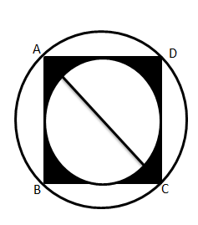
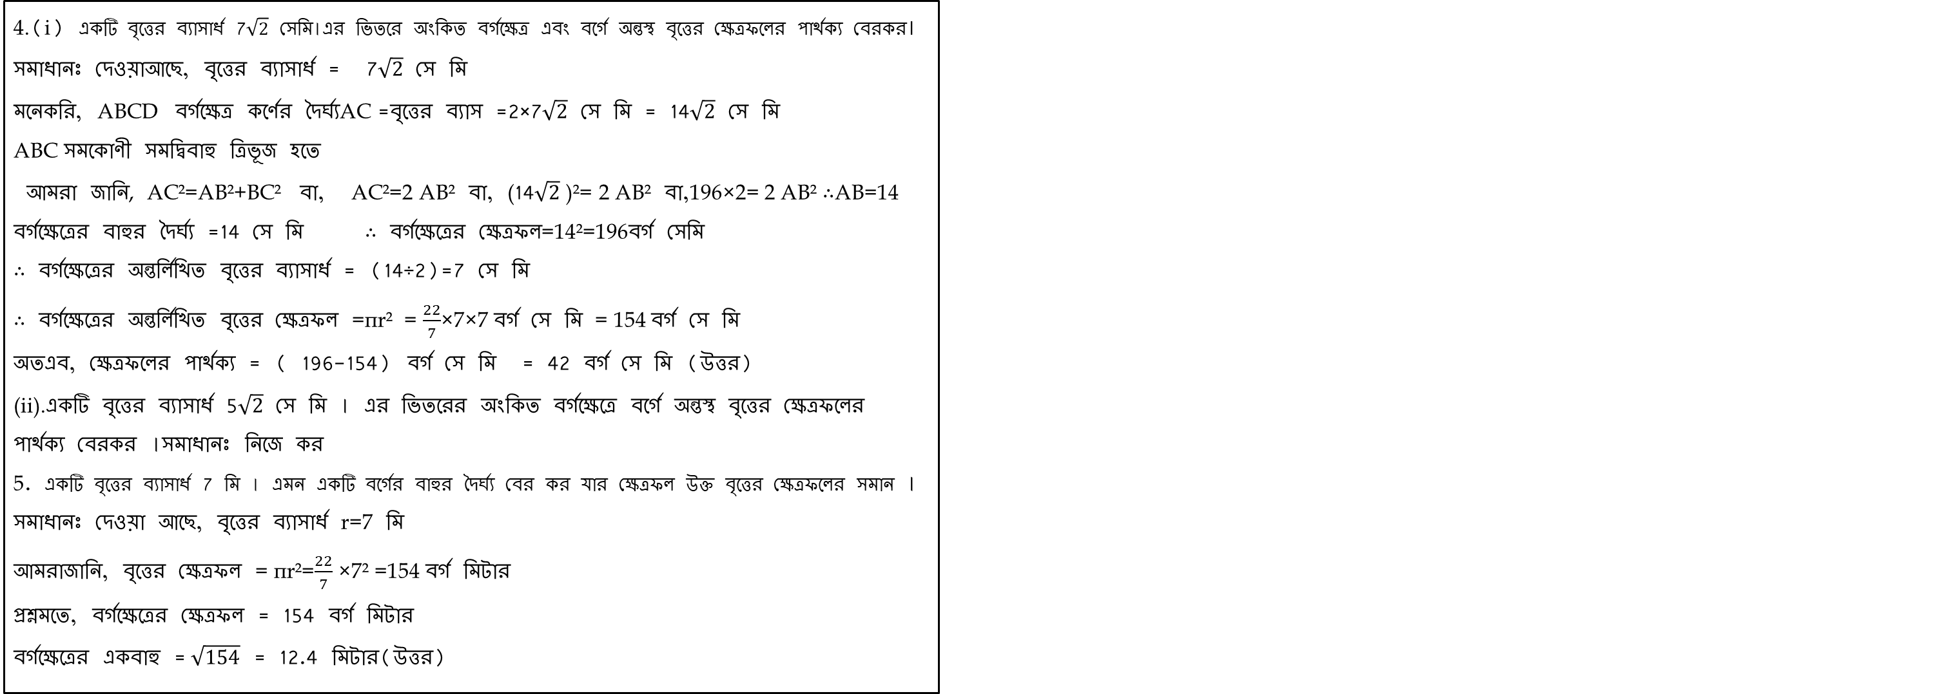
4.(i) একটি বৃত্তের ব্যাসার্ধ 7$\sqrt{2}$ সেমি।এর ভিতরে অংকিত বর্গক্ষেত্র এবং বর্গে অন্তস্থ বৃত্তের ক্ষেত্রফলের পার্থক্য বেরকর।
সমাধানঃ দেওয়াআছে, বৃত্তের ব্যাসার্ধ = 7$\sqrt{2}$ সে মি
মনেকরি, ABCD বর্গক্ষেত্র কর্ণের দৈর্ঘ্যAC =বৃত্তের ব্যাস =2×7$\sqrt{2}$ সে মি = 14$\sqrt{2}$ সে মি
ABC সমকোণী সমদ্বিবাহু ত্রিভূজ হতে
আমরা জানি,AC²=AB²+BC² বা, AC²=2 AB² বা, (14$\sqrt{2}$ )²= 2 AB² বা,196×2= 2 AB² ∴AB=14বর্গক্ষেত্রের বাহুর দৈর্ঘ্য =14 সে মি ∴ বর্গক্ষেত্রের ক্ষেত্রফল=14²=196বর্গ সেমি ∴ বর্গক্ষেত্রের অন্তর্লিখিত বৃত্তের ব্যাসার্ধ = (14÷2)=7 সে মি ∴ বর্গক্ষেত্রের অন্তর্লিখিত বৃত্তের ক্ষেত্রফল =πr² = $\frac{22}{7}$×7×7 বর্গ সে মি = 154 বর্গ সে মি অতএব, ক্ষেত্রফলের পার্থক্য = ( 196-154) বর্গ সে মি = 42 বর্গ সে মি (উত্তর) (ii).একটি বৃত্তের ব্যাসার্ধ 5$\sqrt{2}$ সে মি । এর ভিতরের অংকিত বর্গক্ষেত্রে বর্গে অন্তস্থ বৃত্তের ক্ষেত্রফলের পার্থক্য বেরকর ।সমাধানঃ নিজে কর 5. একটি বৃত্তের ব্যাসার্ধ 7 মি । এমন একটি বর্গের বাহুর দৈর্ঘ্য বের কর যার ক্ষেত্রফল উক্ত বৃত্তের ক্ষেত্রফলের সমান । সমাধানঃ দেওয়া আছে, বৃত্তের ব্যাসার্ধ r=7 মি আমরাজানি, বৃত্তের ক্ষেত্রফল = πr²=$\frac{22}{7}$ ×7² =154 বর্গ মিটার
প্রশ্নমতে, বর্গক্ষেত্রের ক্ষেত্রফল = 154 বর্গ মিটার
বর্গক্ষেত্রের একবাহু =$\sqrt{154}$ = 12.4 মিটার(উত্তর)

Slide 9


